Slide 1
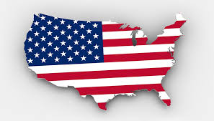
YHDYSVALLAT

Slide 2
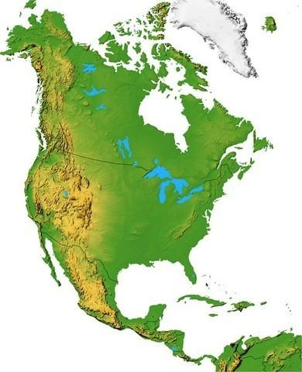
MAANTIETO
Alaska
Kanada
-Pinta-ala
9 826 630
-Väkiluku
322 100 000
-Väestötiheys
35 per neliökilometri
-Pääkaupunki
Washinton
Kalifornia
New york
Texas
Meksico
Etelä-amerikka

Slide 3



LIPPU JA VAAKUNA

Slide 4
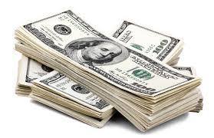
VALUUTTA
Yhdysvaltojen valuutta on dollari.

Slide 5
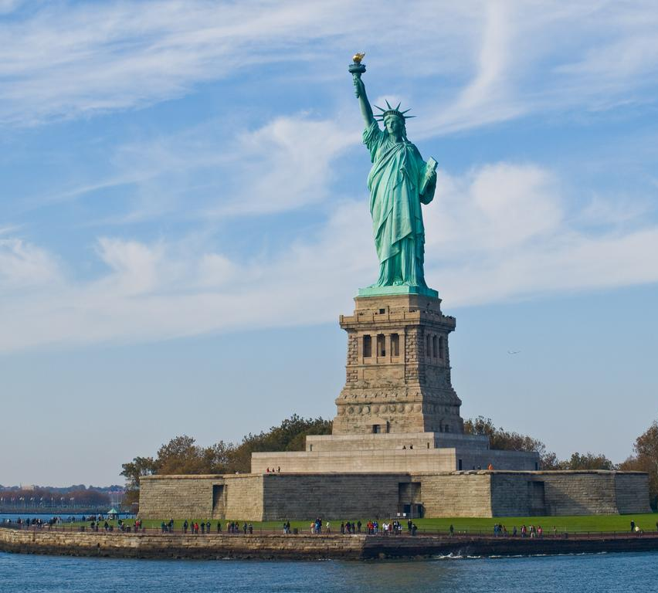
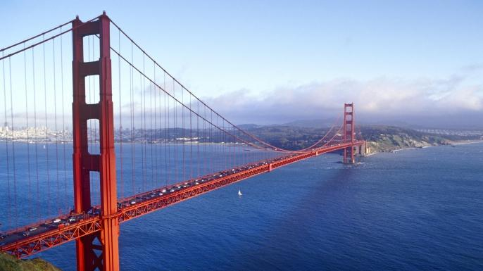
NÄHTÄVYYKSIÄ
Vapaudenpatsas (Ny)
Golden gate bridge (K)
Central park (Ny)

Slide 6
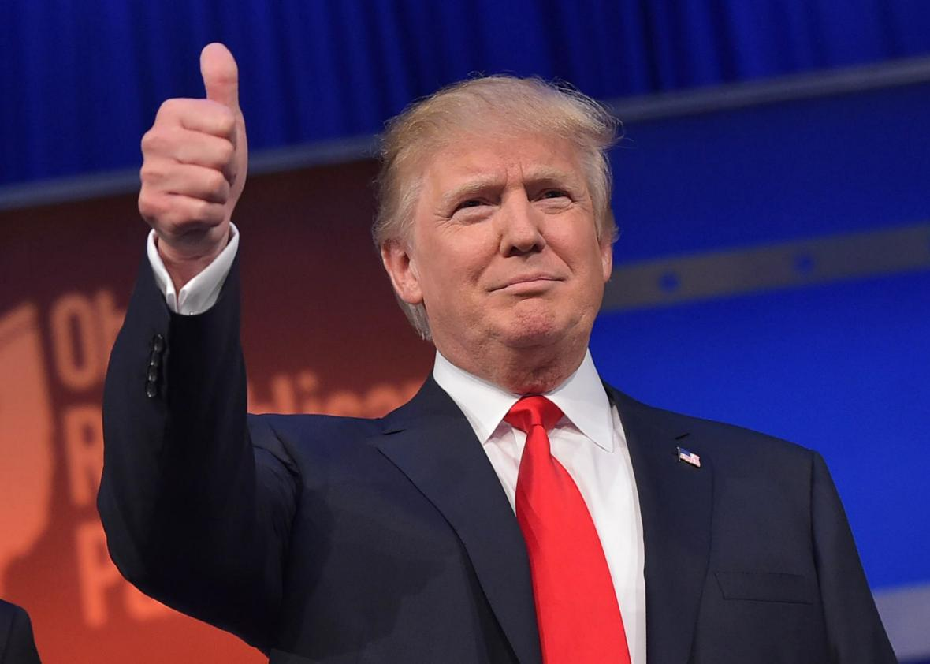


Politiikka
Republikaanit
-Politiikka sanaa käytetään yleensä
puolueiden toiminnassa
-Republikaanit ja Demokraatit ovat tärkeimät puolueet
-Muita puolueita ovat mm :
-Vihreä puolue
-Libertaaripuolue
-Trump on presidentti
-Entinen presidentti oli
Barak Obama
Donald Trump
Presidentti
Hillary Clinton
Demokraatit

Slide 7





YHDYSVALTOJEN ARMEIJA
-Maajoukot
- Ilmajoukot
-Merijalkaväki
-Laivasto
-Rannikkovartiosto
Komentajat:
Barak Obama ja Chuck Hagel

Slide 8
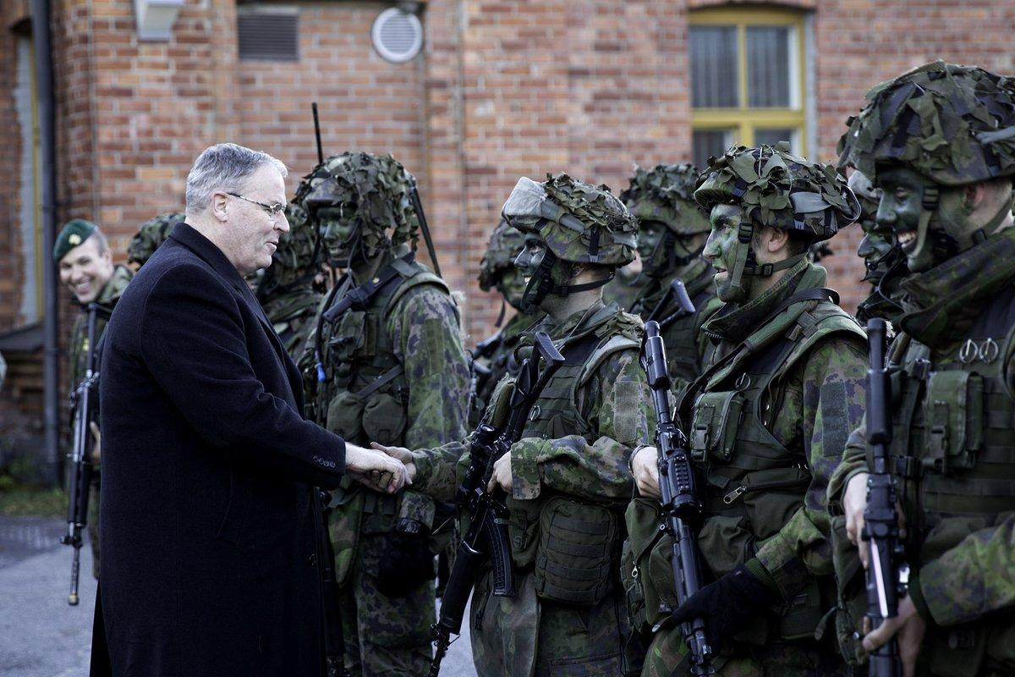
YHDYSVALTOJEN
MAAVOIMAT
-Yhdysvaltojen maavoimien yksi isoin teko oli :
-Vuona 1917 kun Amerikan maavoimien divisioonat auttoivat Eurooppaa voittamaan Saksa

Slide 9
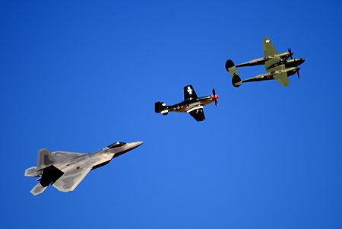
YHDYSVALTOJEN ILMAVOIMAT
-Yhdysvalloissa on teknologisesti parhaat Ilmajoukot
- B-1B Lancer
- B-2 Spirit
- B-52 Stratofortress

Slide 10
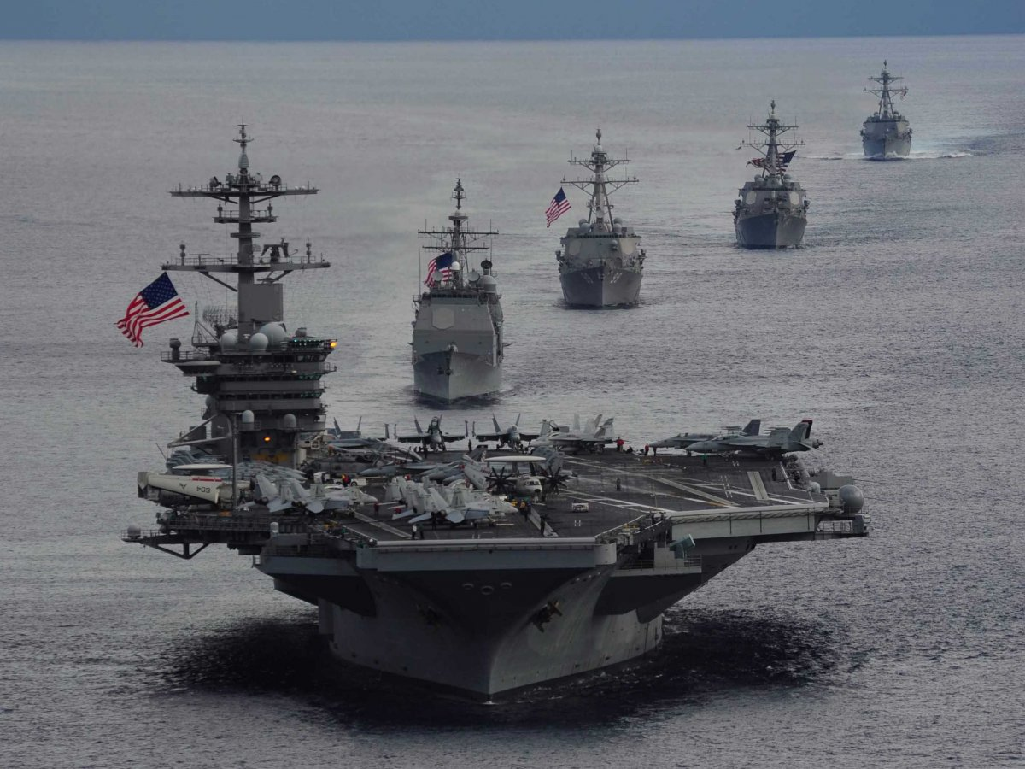
YHDYSVALTOJEN
LAIVASTO
-Yhdysvaltojen laivastoon kuuluu:
- 300 Laivaa
- 4000 Lentokonetta
-USS Nimitz
-USS Lassen
-USS Nautilus

Slide 11
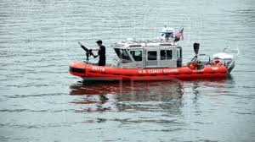
YHDYSVALTOJEN RANNIKOVARTIOSTO
-Yhdysvaltojen RV on
40 150 mieheä
-RV voidaan siirtää laivastoon kun on tarve

Slide 12
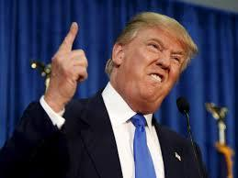
KYSYMYKSIÄ
Mitkä ovat 3 kuuluisinta osavaltiota ?
Miksi yhdysvallan lippu muuttui ?
Mikä on Yhdysvaltojen pääkaupunki ?
Minkälaisia ovat demokraattien ja republikaanien symboolit ?

Slide 13

KIITOS KUIN KUUNTELIT!

